Slide 1
TYPES DE TOURISME
LESSON 1
FRANÇAIS SUR OBJECTIFS SPÉCIFIQUES

Slide 2
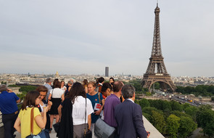
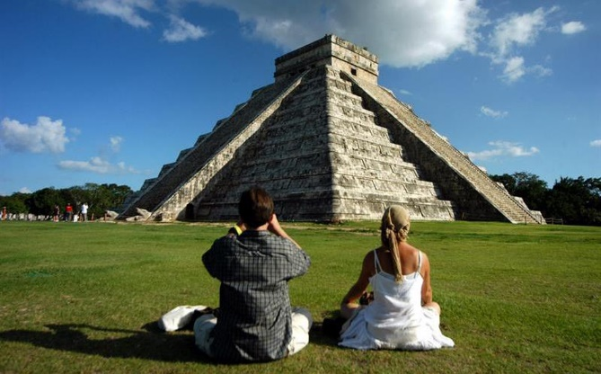
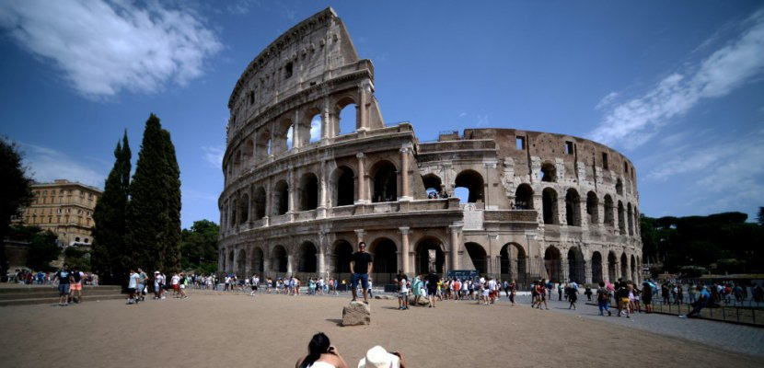
TOURISME CULTUREL
C’est l’un des secteurs le plus ancien et le plus développé. Au XVIII siècle, à l’époque des philosophes, la formation intellectuelle devait être complétée par le voyage. Ce genre de tourisme concerne le patrimoine culturel, édifices réligieux (églises, monastères, abbayes) et civils (hôtels de ville, châteaux, sites archéologiques, palais), musées, manifestations culturelles et artistiques.

Slide 3
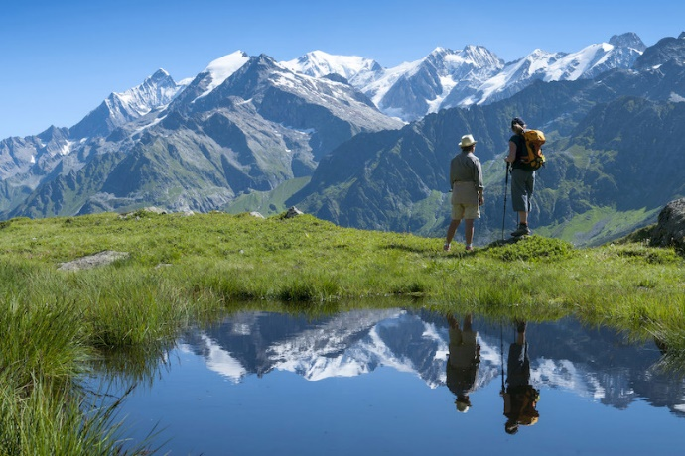
TOURISME VERT,BLEU,BLANC
Ce macro-secteur régroupe les vacances au contact de la nature à la campagne (vert), à la mer (bleu), à la montagne (blanc).
Le t.vert, de plus en plus apprécié, s’adresse surtout aux gens qui aiment se détendre ou retrouver le goût des produits simples et sincers. L’hébergement privilégié est la ferme auberge qui offre, souvent, la possibilité de participer aux travaux de la ferme elle-même.
Le t.bleu et le t.blanc concernent toutes les pratiques touristiques qui se déroulent au bord de la mer ou à la montagne et s’adresse aussi bien à qui aime se détentre (se baigner,se bronzer, faire des excursions) qu’aux gens qui aiment pratiquer des sports.

Slide 4
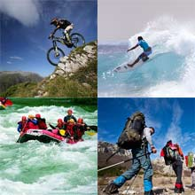
TOURISME SPORTIF
Les passionnés de sport attendent souvent les vacances pour pratiquer leur sport privilegié de manière intensive. Pour cette catégorie de touristes le voyage n’est pas répresenté par les séjours qui proposent des activités sportives comme complémentaires ou récréatives.
Le t.sportif est alors centré sur l’activité sportive autour de laquelle on organise le séjour: le ski, la voile,la plongée, l’équitation, la chasse, la pêche, le cyclisme, le golf. On choisit des lieux et des hébergements bien équipés pour satisfaire les attentes du client.

Slide 5
TOURISME D’AFFAIRES
Le tourisme d’affaires est un secteur qui s’est devéloppé surtout à partir des années ‘90. Il concerne les séjours organisés dans des buts commerciaux , de formation, de convention. Il s’agit de l’oranisation de conférences,congrès, séminaires.
Pour accueillir cette typologie de “touristes” il faut disposer de grandes structures d’hébergement avec des salles de conférences, un équipement informatique et du personnel avec une formation technologique.

Slide 6
TOURISME DE SANTÉ
Il s’agit d’un tout nouveau secteur du tourisme qui a un très grand succès actuellement. Ce type de t. ,qui autrefois était surtout dédié au troisième âge, aujourd’hui concerne un public beaucoup plus vaste à la recherche de l’équilibre et du bien-etre physique et psychique. C’est l’époque de l’exploit des centres de thalassothérapie etde traitements ésthétiques : bain thermal, bain de boue, hydromassage, sauna…

Slide 7
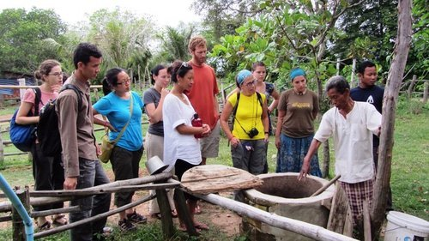
TOURISME ÉQUITABLE
Il s’agit d’un nouveau type de tourisme né de la prise de conscience des dégâts provoqués dans nombreuses destinations par le voyage conçu comme produit de masse. Suite aux problèmes de pollution, d’urbanisation sauvage et de l’exploitation de certaines minorités, des professionnels du tourisme proposent des vacances étiques dans le respect de l’environnement et de l’aide envers les peuples hôtes.

Slide 8
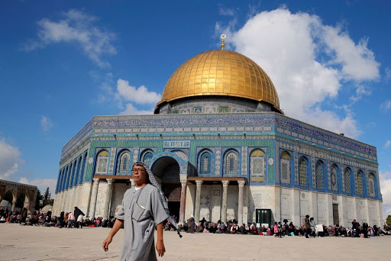
TOURISME RELIGEUX
C’est une forme de tourisme très ancienne et qui continue à avoir du succès. Il s’agit de voyages à vocation religieuse conçus comme des pèlerinages ou des visites dans les villes-sanctuaire et souvent organisés par des associations catholiques. Les lieux destinés à héberger cette typologie de touristes doivent posseder une haute capacité réceptive et être bien desservis. Ce tourisme s’accompagne souvent de celui culturel qui comporte la visite guidée des églises, abbaye, sanctuaire.

Slide 9
TOURISME GASTRONOMIQUE
Il s’agit d’une typologie de tourisme qui existe depuis toujours mais qui autrefois n’avait pas une identité propre alors que aujourd’hui va de plus en plus assumer une autonomie de secteur. Si la possibilité de goûter la cuisine du pays a été toujours un point fort dans le voyage, dès nos jours on organise des séjours thématiques autour des produits gastronomiques: on propose la route des vins où des fromages, la visite des caves, les dégustations, la possibilité d’assister ou participer au processus de production (dans les fromageries, les potagers) et aussi les cours de cuisine.

